Slide 1
IKHWAN ARIEF
KETUA KELOMPOK NELAYAN SAMUDERA BAKTI
ITS, SEPTEMBER 2019
ikhwan.arief.56
ikhwan.arief.56
ikhwanarief2

Slide 2
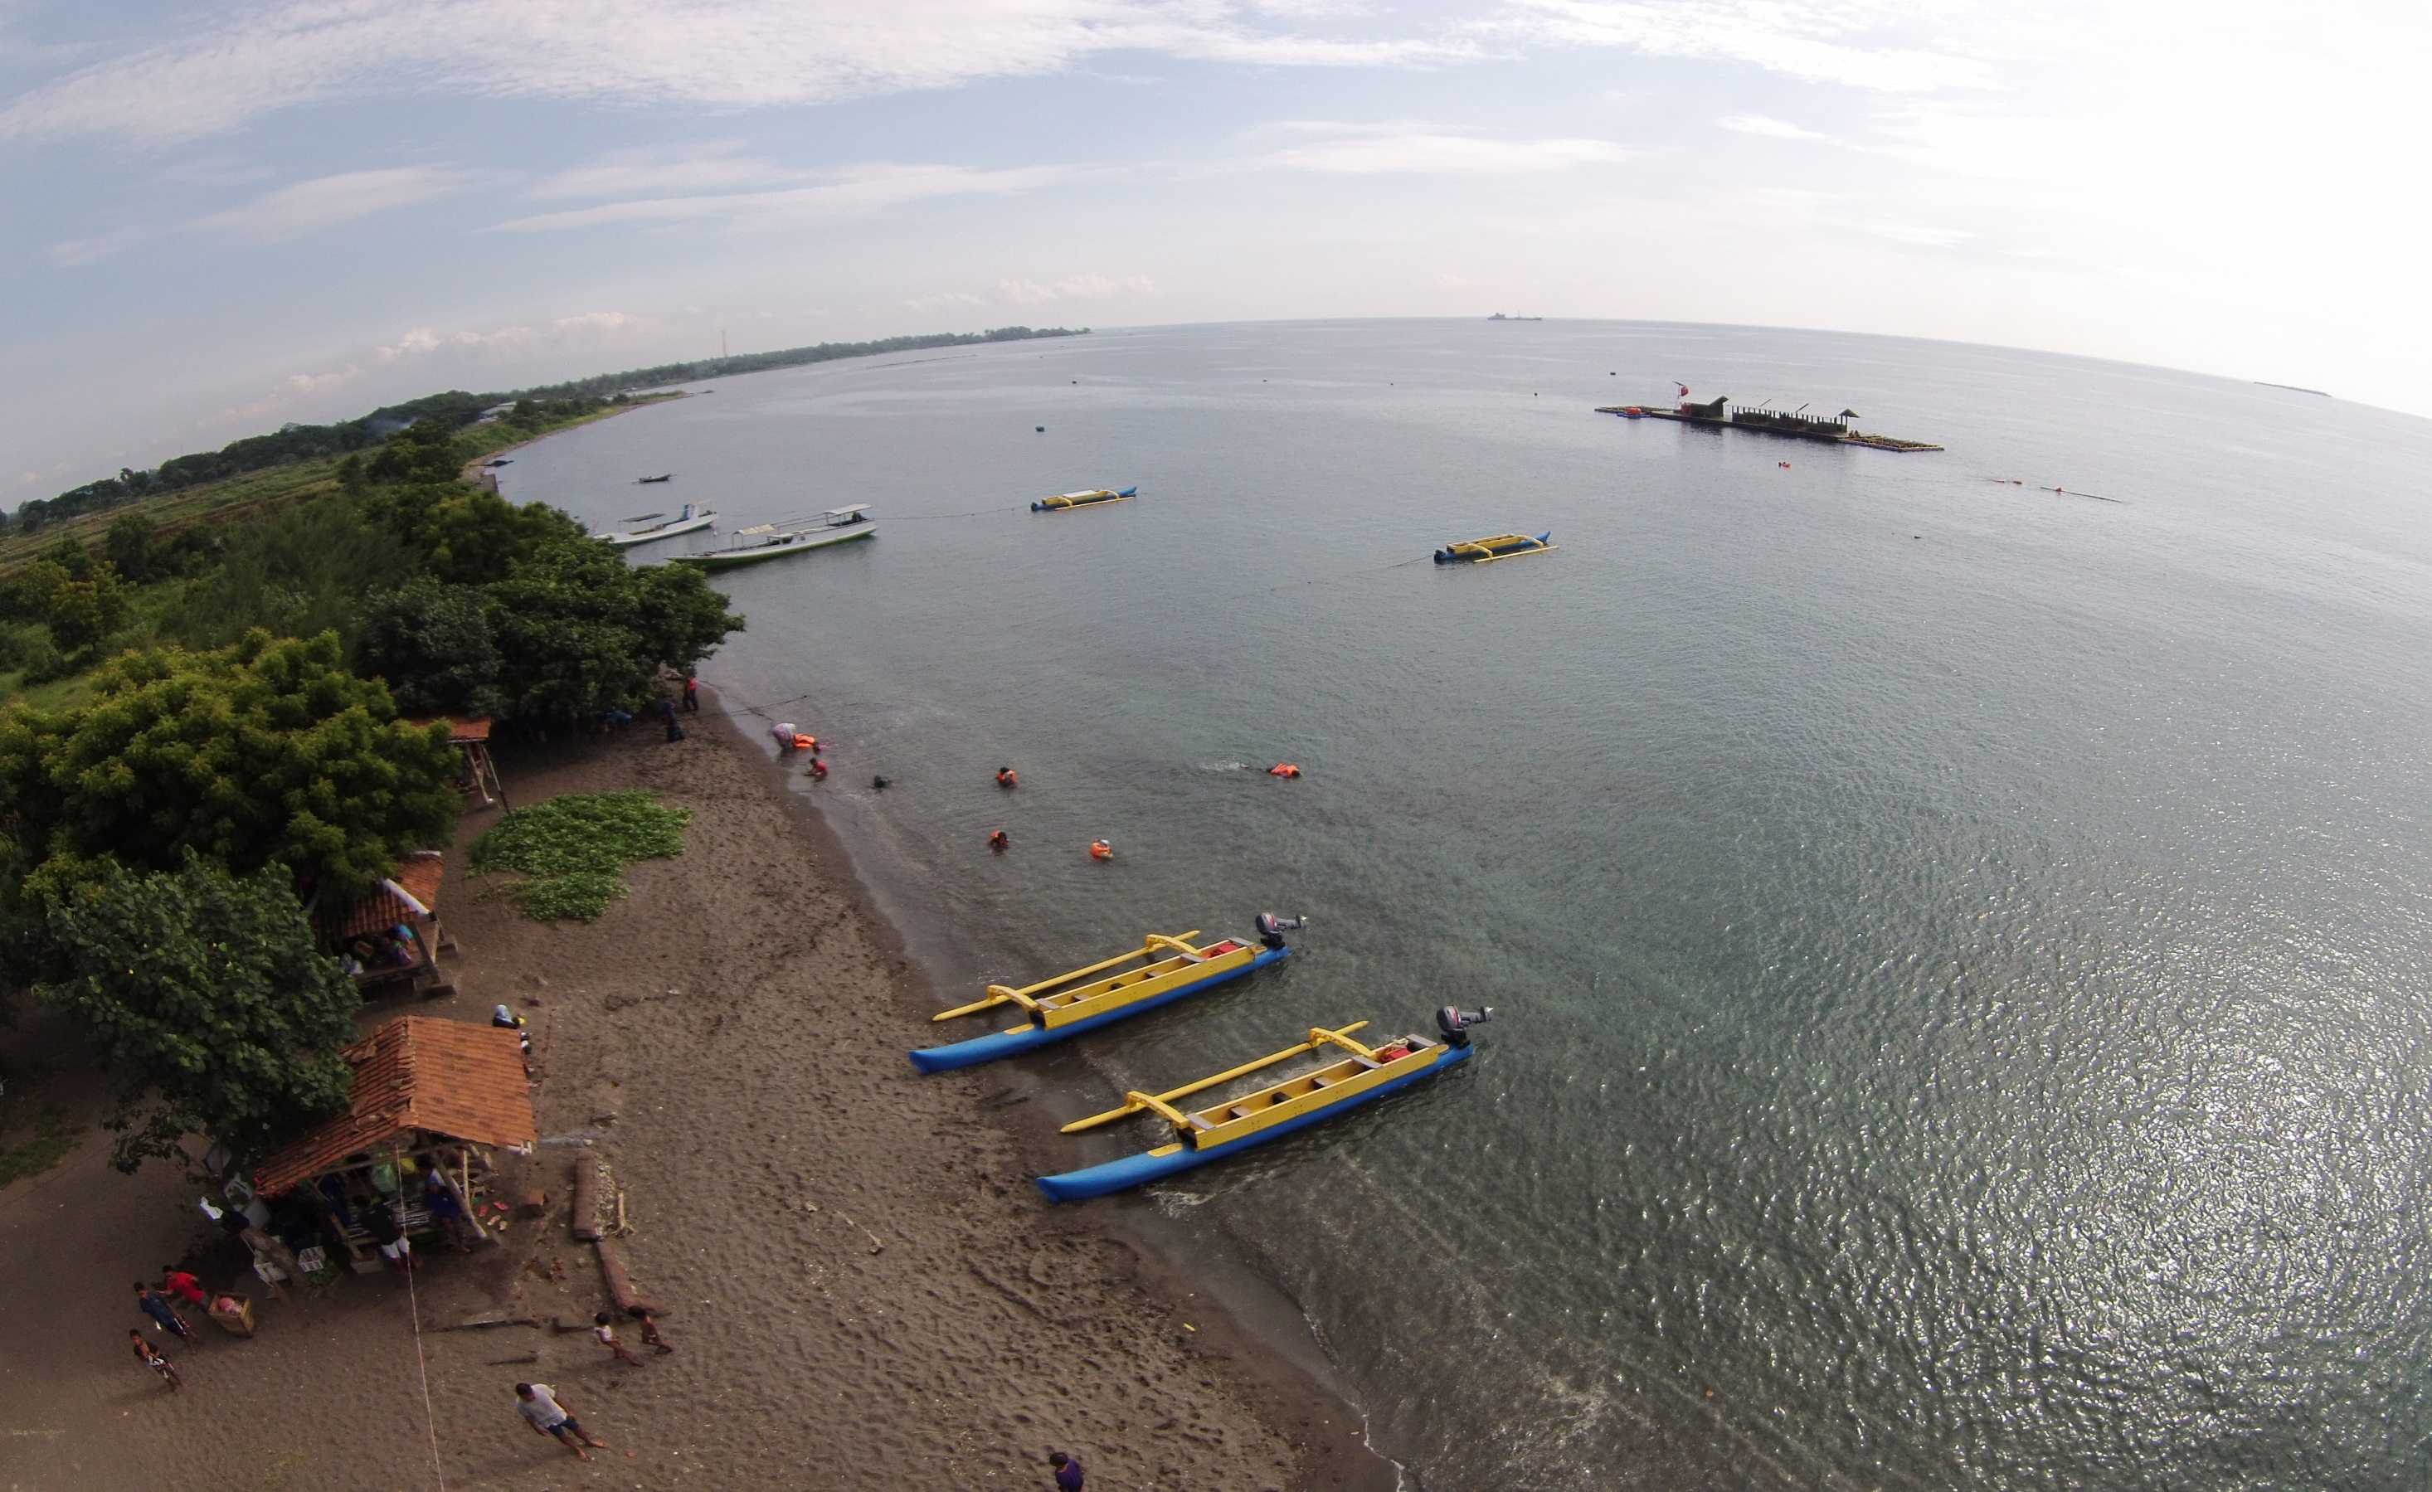
PERUBAHAN MINDSET DAN PELESTARIAN LINGKUNGAN

Slide 3
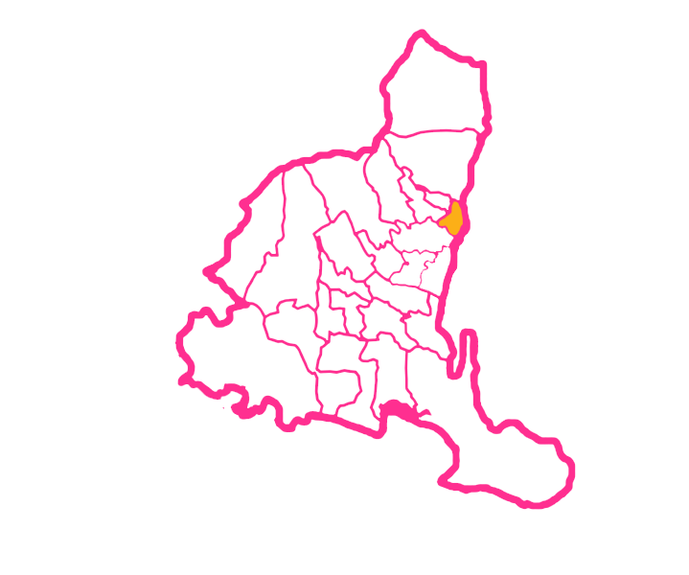
POKDARWIS
BANGSRING UNDERWATER
JUMLAH AGGOTA
209
SEBARAN WILAYAH BINAAN
29
KELOMPOK
14
KABUAPTEN
1600+
NELAYAN
69%
KAB.BANYUWANGI
BERKEMBANG MENJADI DESTINASI WISATA BAHARI
KECAMATAN : 25
DESA&KEL : 217
GARIS PANTAI : 176 KM

Slide 4
Kapasitas dan
Kompetensi Diri
.+.”Pak, apakah balon yang hitam juga bisa terbang.?
.-.”Nak, bukan warna balonnya, tapi isi balon itulah yang membuatnya bisa terbang”.

Slide 5
GAMBARAN AWAL
MAYORITAS PELAKU ILEGAL FISHING
TERUMBU KARANG RUSAK PARAH
KUMUH DAN KERAS
MEMPRODUKSI SAMPAH
PENDAPAN NELAYAN TERUS MENURUN

Slide 6
GAMBARAN SEKARANG
POLA HIDUP RAMAH LINGKUNGAN
TERUMBU KARANG SEMAKIN BAGUS
BERSIH DAN RAMAH
MENGOLAH SAMPAH
PENDAPAN NELAYAN SEMAKIN MENINGKAT

Slide 7
KITA TIDAK BISA MERUBAH ASAL KITA,
TAPI KITA BISA MERUBAH POLA PIKIR KITA

Slide 8
LOKAL | Juara I Pokmaswas Kabupaten Banyuwangi Juara I Design Blog Terbaik Dispora Banyuwangi Juara II Lomba Debat Terbuka Mahasiswa Se-Malang Raya Juara I Pelestari Lingkungan Kabupaten Banyuwangi | 2010 2013 2001 2015
REGIONAL | Juara II Pokmaswas Tingkat Provinsi Jawa Timur Juara I penghargaan Gebyar Pembangunan Perikanan dan Kelautan Prov. Jatim. kategori “Tokoh Peduli Kelestarian Sumber Daya Ikan Juara I Pemuda Pelopor Tingkat Provinsi Jawa Timur | 2010 2012 2013
NASIONAL & INTERNATIONAL | Juara II penghargaan Adi Bakti Mina Bahari Bidang Tokoh Penggerak Nelayan Tingkat Nasional Juara I Nasional Desa Percontohan Pengelolaan Pesisir dan Pulau-pulau Kecil Kementrian Kelautan dan Perikanan Tahun Juara II Adibakti Mina Bahari Kategori Pemanfaatan Wilayah pesisir dan pulau-pulau kecil Kementrian Kelautan dan Perikanan Juara I Nasional Pemuda Pelopor Juara III Adibakti Mina Bahari Pengelola Air Bersih Kalpataru(Penyelamat Lingkungan) MURI Honorary Citizen City Of Pensacola Florida USA Juara I Asean, Wisata masyarakat berkelanjutan | 2010 2013 2013 2013 2015 2017 2017 2017 2019

Slide 9
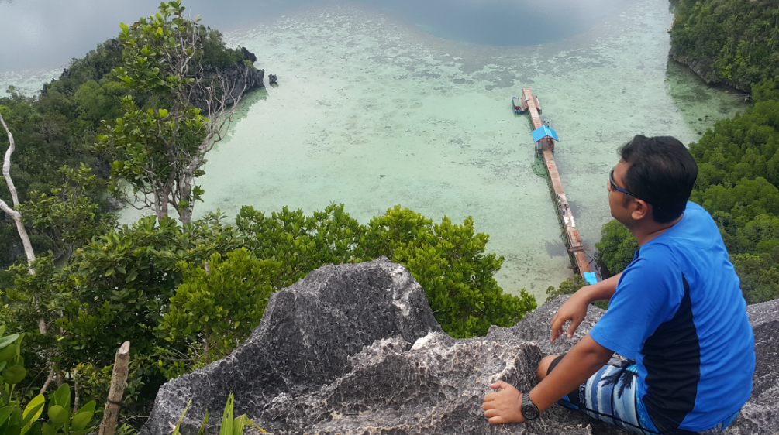
LAKUKAN PEKERJAAN PADA PUNCAK KEMAMPUANMU

Slide 10
Lingkungan Yang Baik adalah lingkungan dimana kita merasa nyaman ketika berada di dalamnya

Slide 11
Apa Masyarakat Pesisir / Nelayan mampu?
Jadilah sesuai yang kamu yakini.

Slide 12
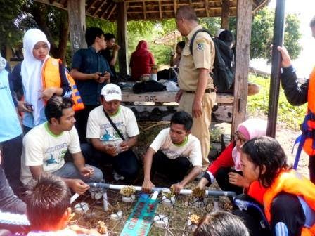
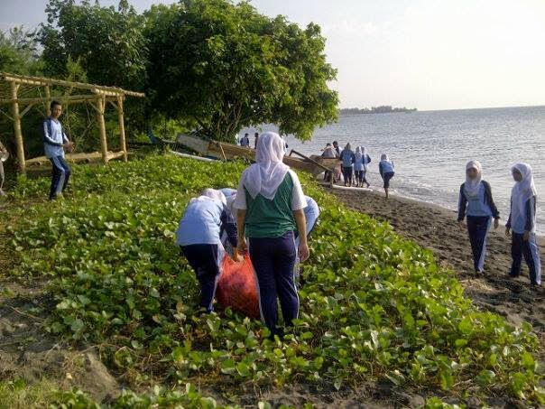
Mengapa Perubahan Mindset.?
Bumi sangat memprihatinkan.
Karena kita hidup tidak asal hidup

Slide 13
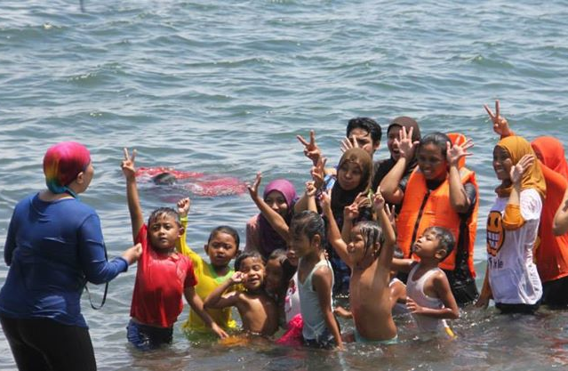
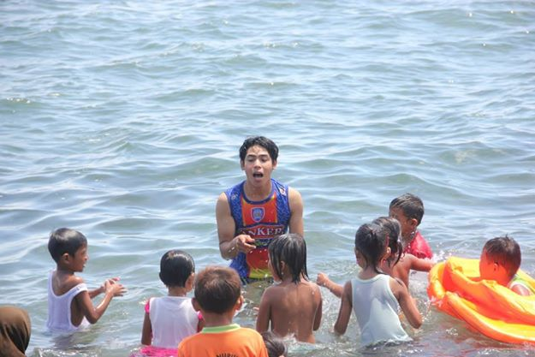
Siapa yang akan melakukan itu.?
Di sinilah Kita berperan.

Slide 14
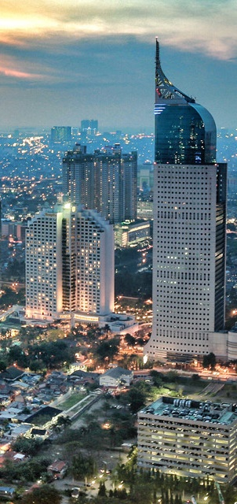
APA YANG HARUS KITA LAKUKAN
1. Perubahan Mindset
2. Konservasi Lingkungan
3, Mensinergikan Nilai Ekonomi dan Kosnservasi

Slide 15
Sejarah BUNDER “Rumah Apung”
Perubahan Mindset 2008
Pembentukan kelompok Nelayan 2008
Konservasi dan Edukasi 2009
Mina Wisata Bahari 2014
POKDARWIS Mandiri

Slide 16
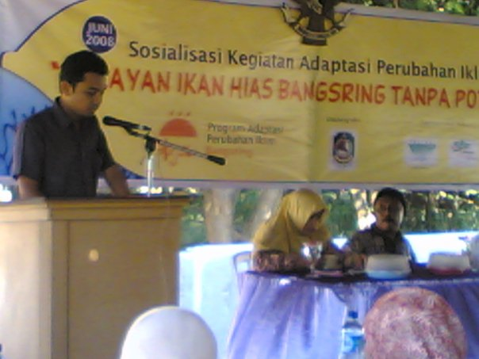
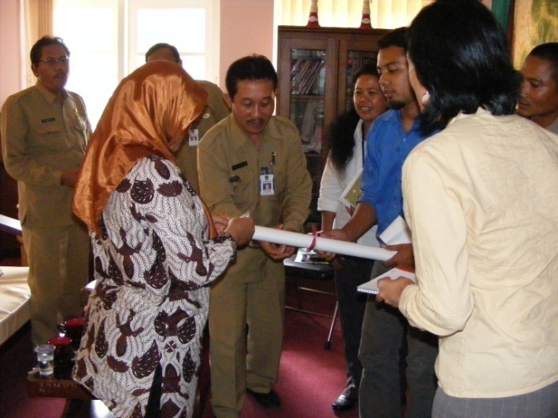
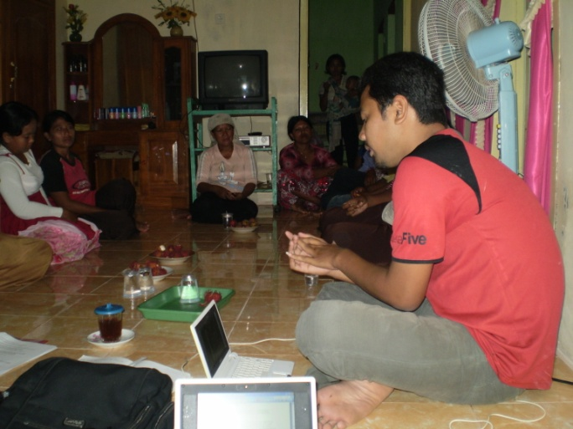
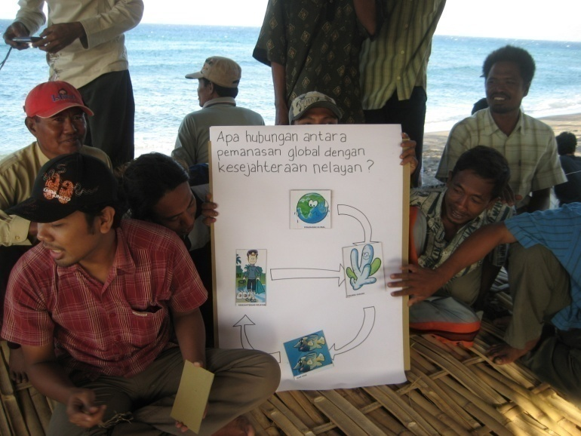
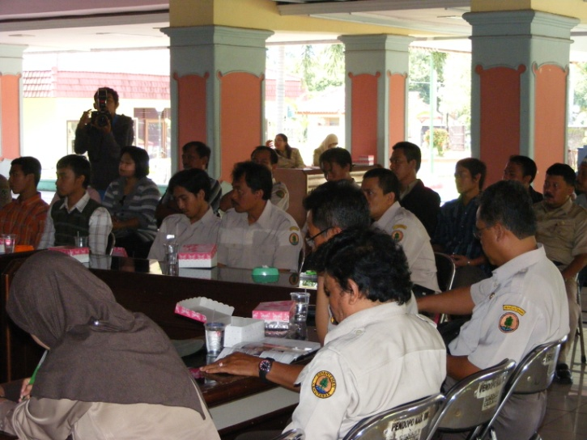
1
Sosialisasi Pentingnya Menjaga Lingkungan

Slide 17
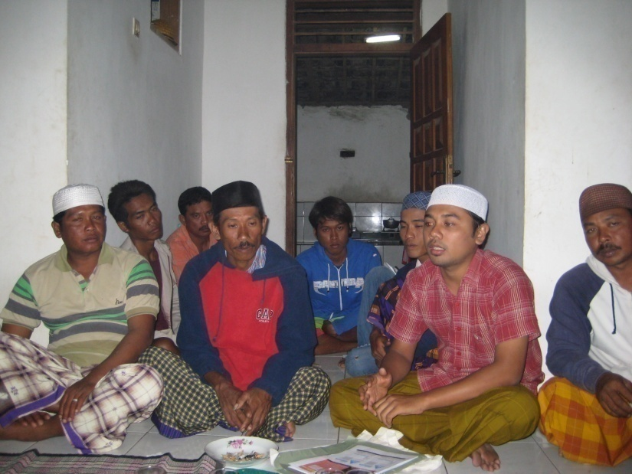
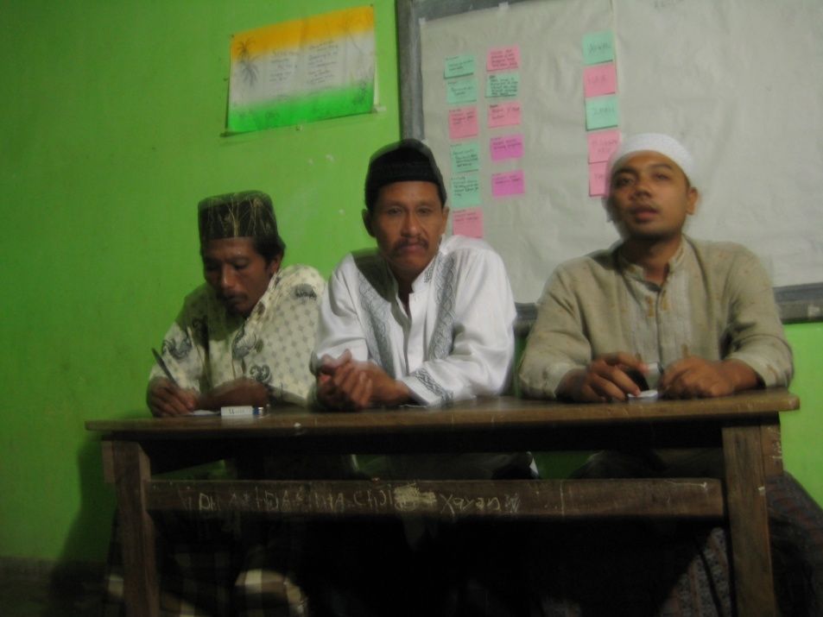
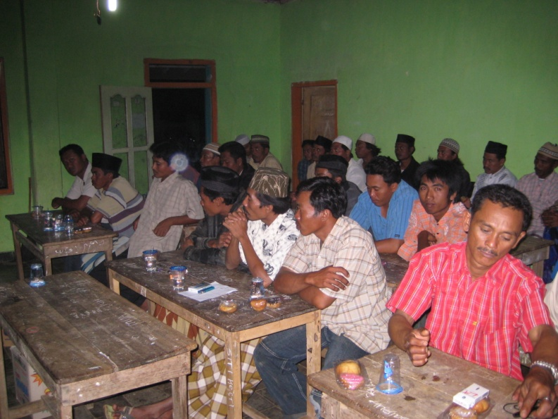
Pendirian Kelompok Bagi Masyarakat Pesisir
2

Slide 18
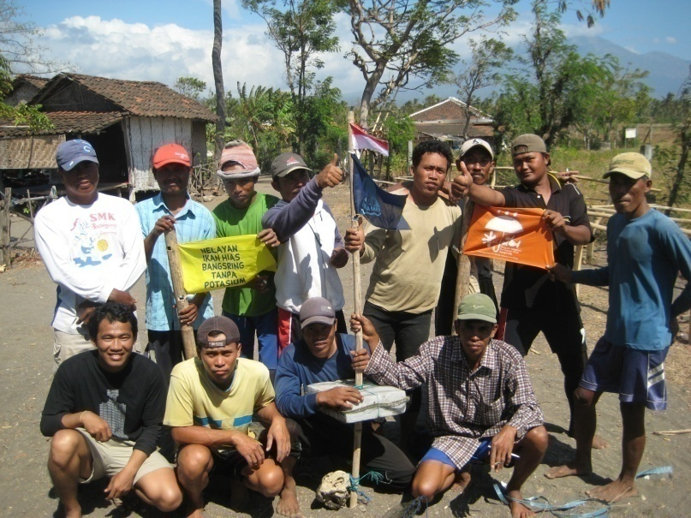
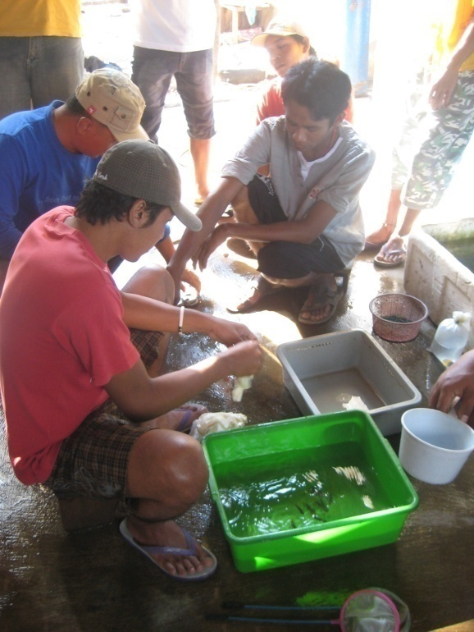
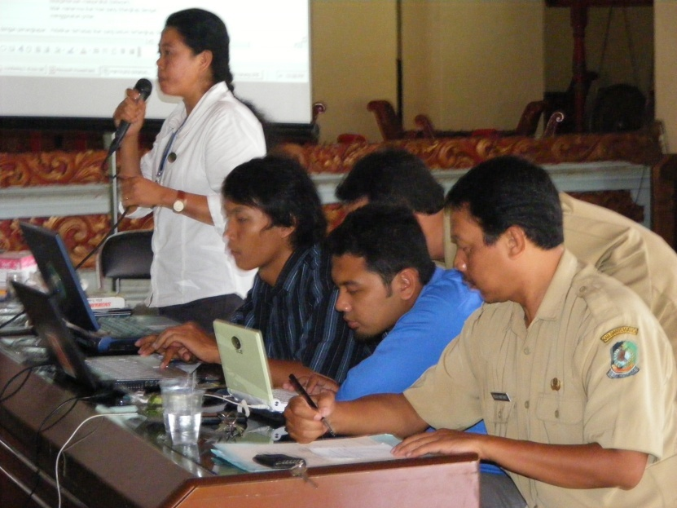
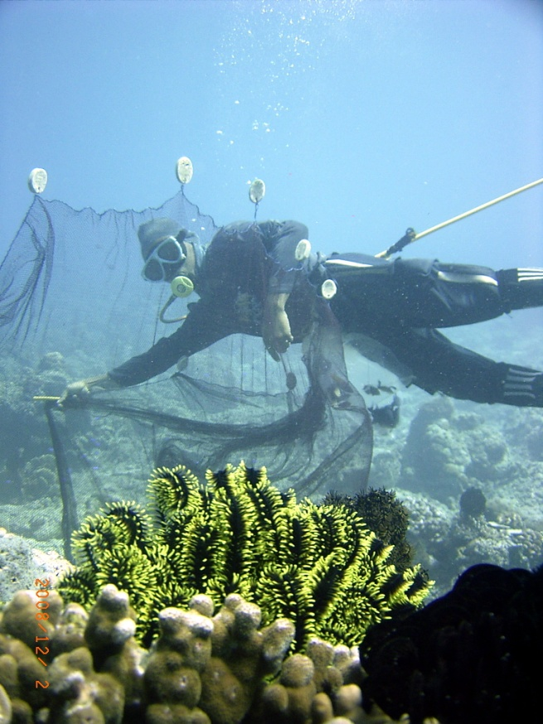
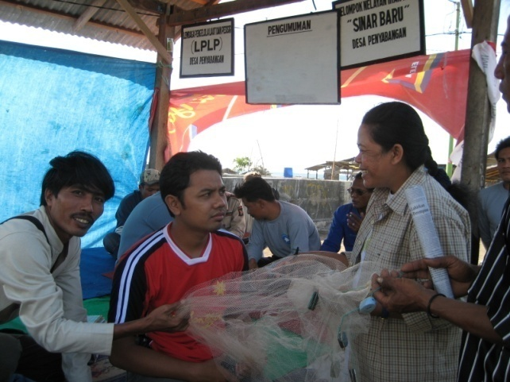
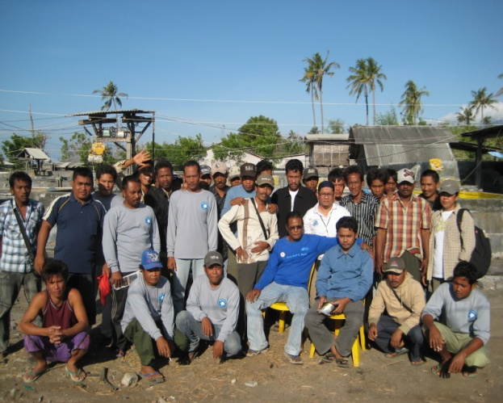
3
Pelatihan Tangkap Ramah Lingkungan

Slide 19
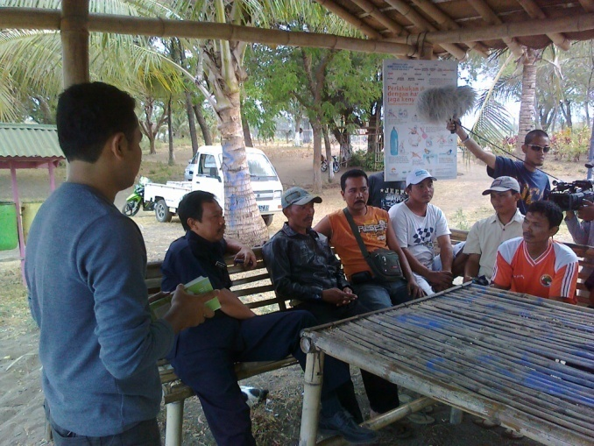
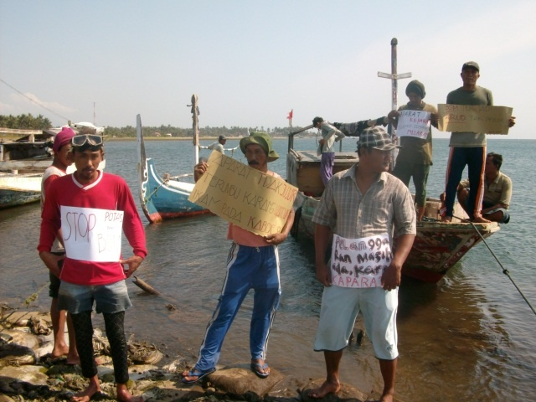
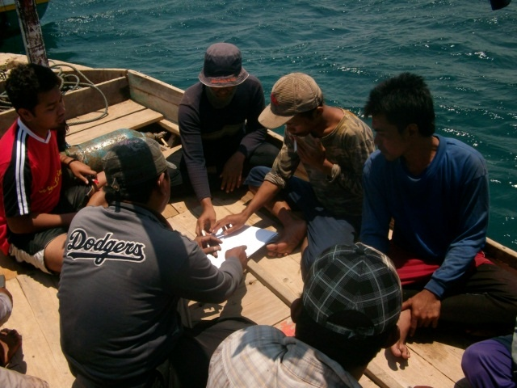
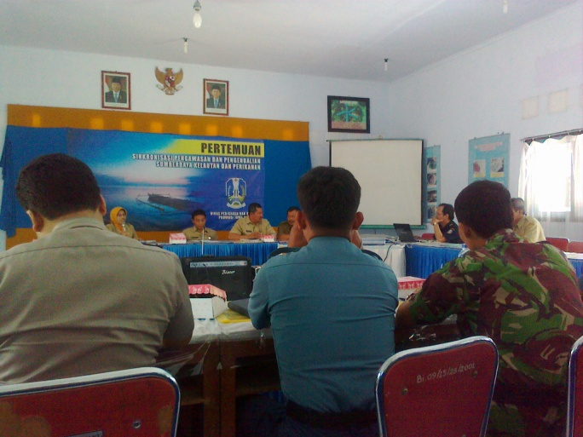
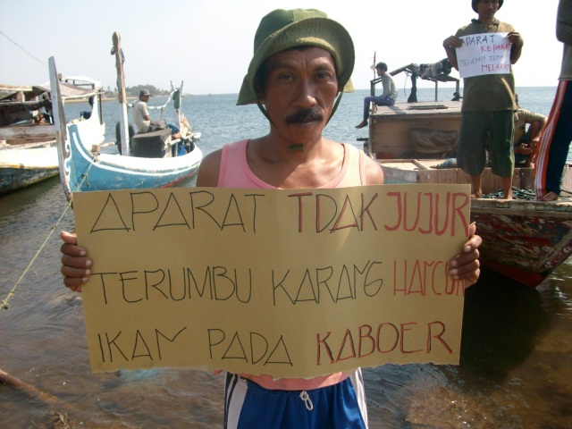
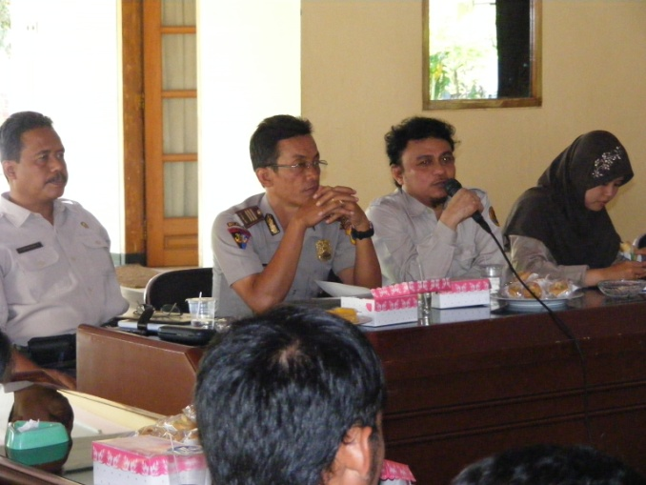
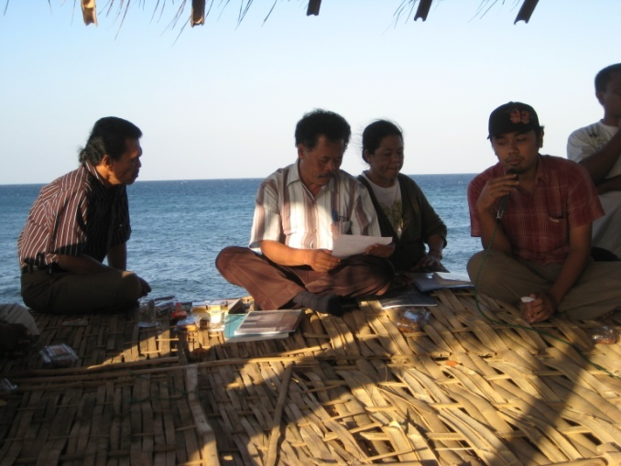
4
Penyuluhan & Advokasi

Slide 20
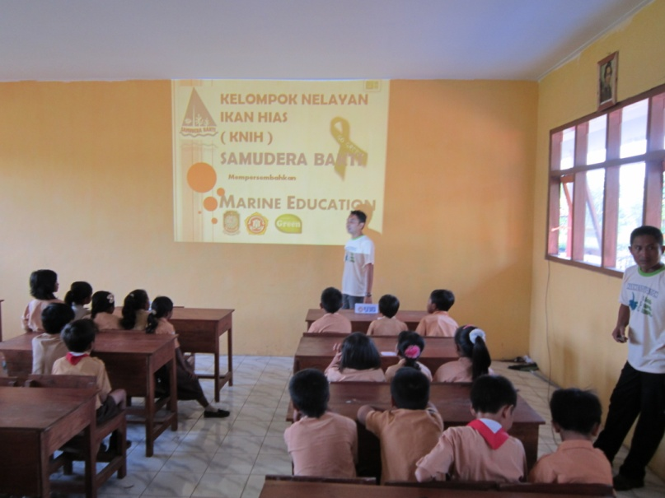
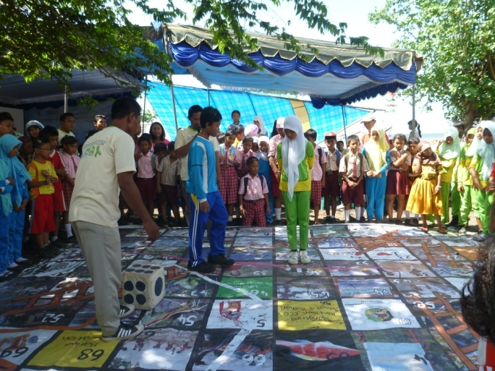
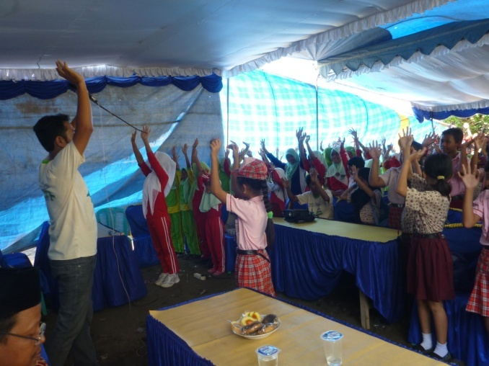
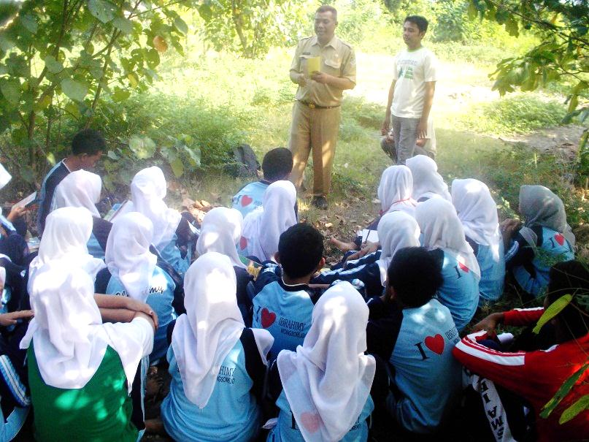
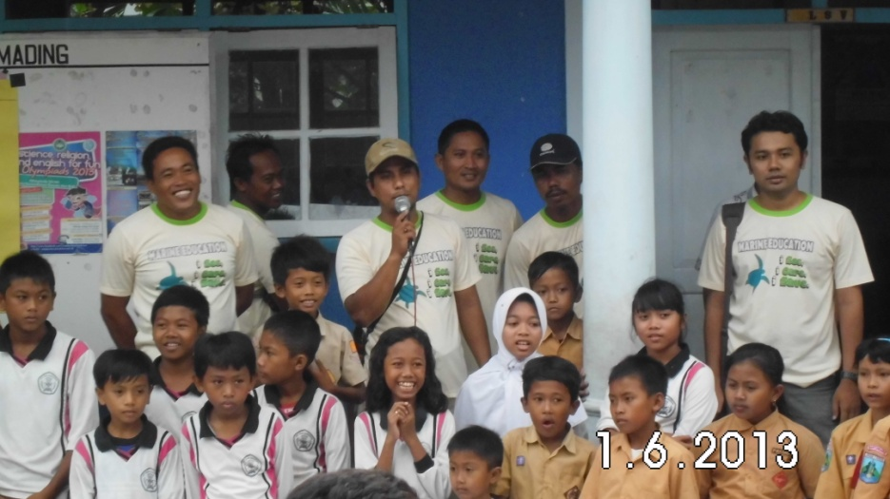
Marine Educatioan
5

Slide 21
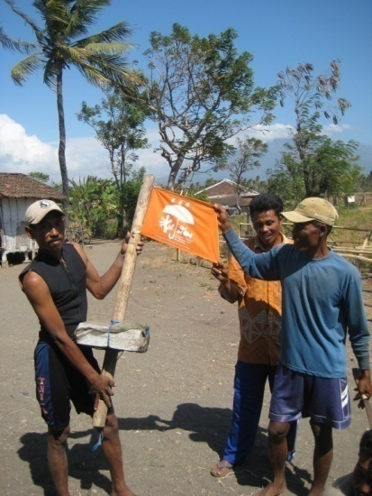
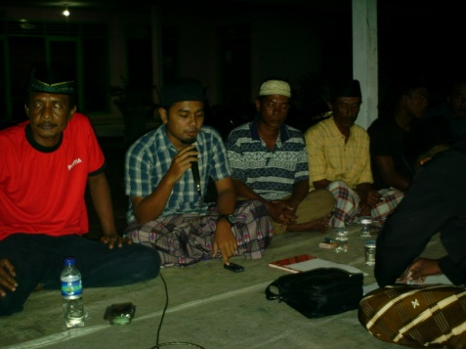
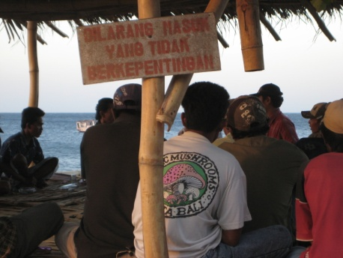
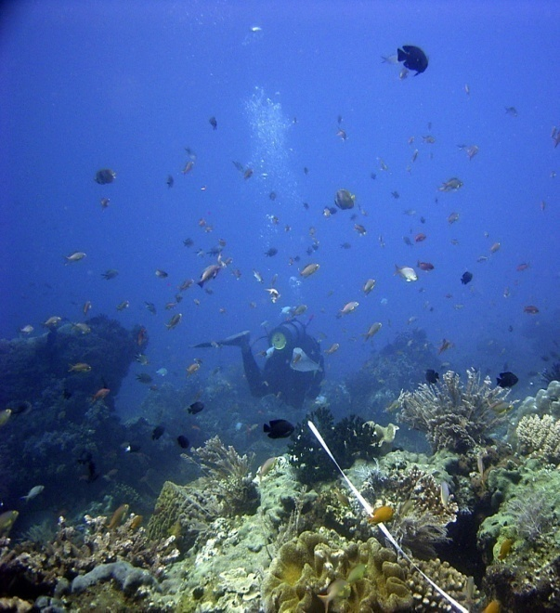
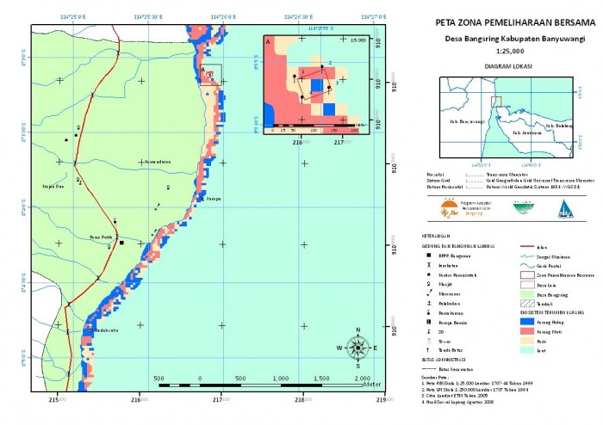
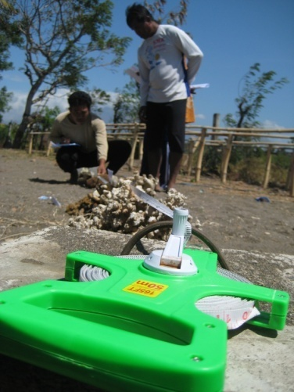
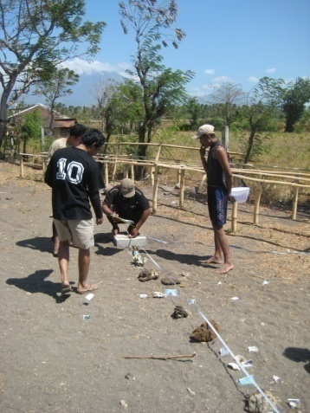
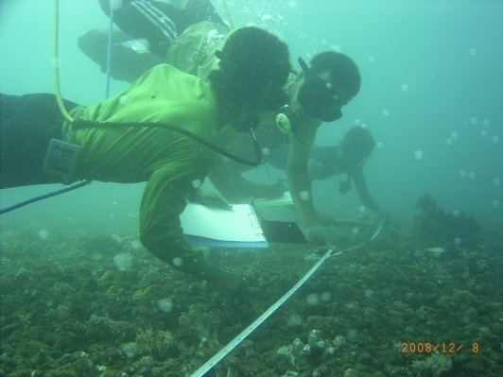
Pembuatan MPA
“Zona Perlindungan Bersama”
6
PERDES No.9 Tahun 2009

Slide 22
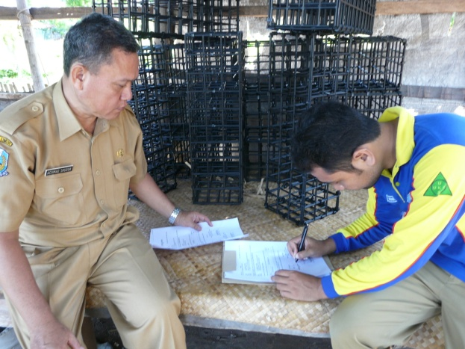
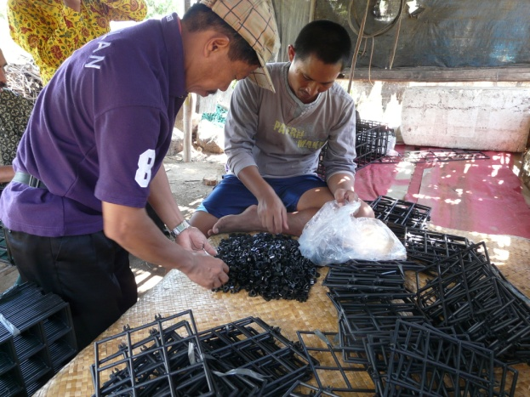
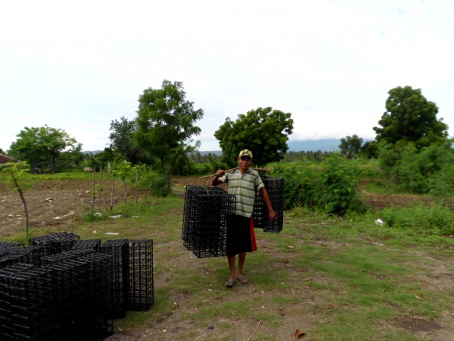
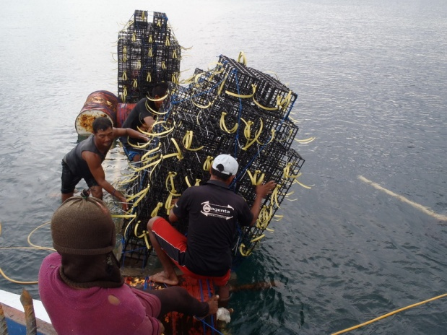
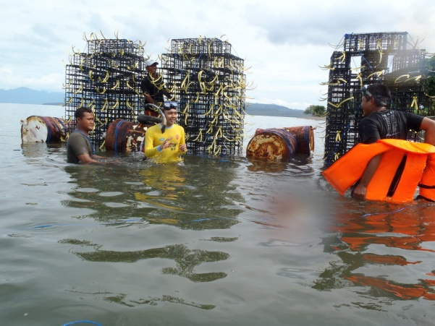
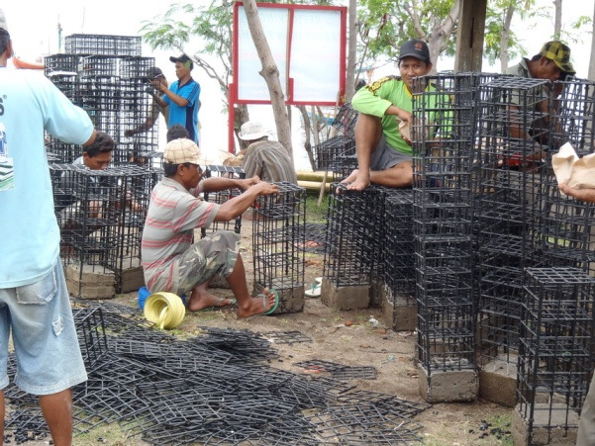
7
Fish Apartement

Slide 23
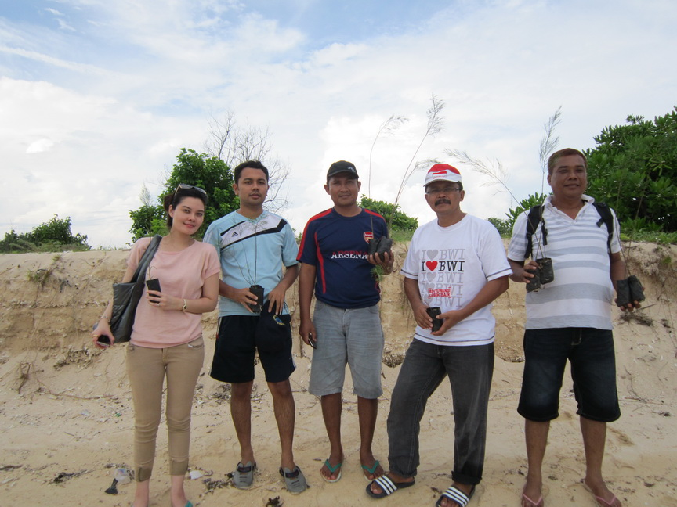
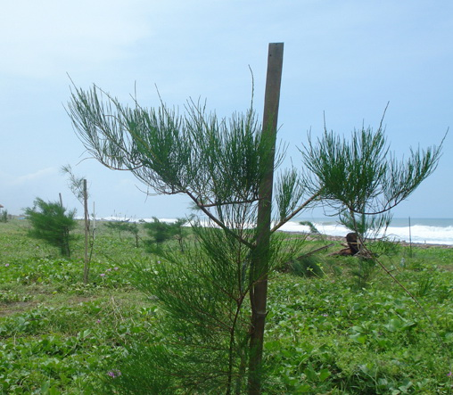
8
Vegetasi

Slide 24
9
Transplantasi Terumbu Karang

Slide 25
10
Restocking

Slide 26
Monitoring Terumbu Karang
“Zona Pemeliharaan Bersama”

Slide 27
11
Mina Wisata
BUNDER “Bangsring Underwater”

Slide 28
Ilustrasi
Penataan Ruang Laut

Slide 29
MODAL AWAL
1.500.000
10 Alat Snorkeling (150.000/Unit)
1 Gazebo (Pos pengawasan Zona)
1 Kapal/Boat (Milik Anggota Kelompok)
1 Kamar Mandi (Milik Warga)
1 Musholla (Milik Warga)

Slide 30
November 2015
Omset 194.855.000
200 Alat Snorkeling
1 Unit Ponton
13 Gazebo
6 Kapal/Boat
34 Kamar Mandi
1 Musholla
Free Wifi
1 Loket
4 Lokasi Parkir
Kano : 15 singgle 5 double
2 Bola Air
1 Boat
5 Home stay
7 HT
3 Alat Diving
1 Aula Perpustakaan
6 Underwater camera
1 set Pengeras Suara

Slide 31
Desember 2015
Omset 572.810.000
Januari 2016
Omset 873.045.000

Slide 32
KUNJUNGAN SEMESTER I
wisnus = 165.120
Dari 1.057.646
wisman = 1.133
Dari 16.526

Slide 33
PENTINGNYA KREATIVITAS
PERUBAHAN
Masa lalu
Kini
Masa Depan
konsep
orisinil
simple
Kerja keras
Mandiri
lincah
KREATIFITAS
Notes:
Sesuatu yang tidak pernah akan berubah sejak masa lalu, kini dan masa depan adalah perubahan. Perubahan merupakan sebuah keharusan dalam kehidupan untuk menjadikan kehidupan kita lebih baik. Salah satu cara agar kita memiliki perubahan adalah dengan memiliki kreativitas dalam diri kita. Konon, orang kreatif itu memiliki mental yang lincah, bisa berpikir dari segala arah. Mereka juga memiliki konsepsional, orisinalitas, menyukai kompleksitas daripada simplisitas, serta mempunyai latar belakang yang membuat otak berpikir maju. Ciri-ciri tersebut masih ditambah lagi dengan beberapa ciri yang lain , seperti kerja keras, mandiri, pantang menyerah, lebih tertarik pada konsep besar, memiliki humor dan fantasi serta tidak segera menolak ide baru yang menghadangnya. Dalam menghadapi kondisi sekarang dan masa depan, maka sikap kreatifitas sangat diperlukan.

Slide 34
MANAJEMEN YANG KUAT

Slide 35
Tampil dengan tingkat ENERGI yang sedikit lebih tinggi dibanding orang lain
Notes:
Umumnya, orang ingin berada di sekitar orang-orang yang akan mengangkat mereka, bukannya membawa mereka ke bawah. Jika kamu secara konsisten memiliki tingkat energi yang lebih rendah daripada orang lain, mereka secara alami akan menjauh darimu menuju seseorang yang lebih energik. Untuk mencegah hal ini terjadi, secara konsisten tunjukkan dengan suara dan bahasa tubuh kamu bahwa kamu memiliki tingkat energi yang sedikit lebih tinggi sehingga mereka akan merasa lebih bersemangat dan positif berada di sekitar Kamu. Namun, jangan juga kamu terlalu berlebihan berenergik sehingga menyebabkan orang-orang tampak seperti tidak berdaya. Energi dan gairah yang tepat akan membangun antusiasme mereka.

Slide 36
DENGARKAN dengan penuh perhatian semua yang mereka katakan
Notes:
Jangan terlalu berfokus pada apa yang akan kamu ingin katakan selanjutnya selagi mereka berbicara. Jadi apa dong yang perlu dilakukan? Pasang kupingmu baik-baik, dengarkan setiap kata yang mereka katakan dan responlah serelevan mungkin. Hal ini menunjukkan bahwa kamu benar-benar mendengarkan apa yang mereka katakan dan kamu sepenuhnya terlibat di dalam suasana bersama dengan mereka. Juga pastikan untuk bertanya setiap kali ada sesuatu yang tidak kamu mengerti pada hal-hal yang mereka katakan. Kamu tentu saja ingin menghindari semua kesalahan pengertian yang mungkin terjadi dalam komunikasi jika kamu ingin mengembangkan hubungan yang sepenuhnya dengan orang tersebut.

Slide 37
Menjalin Jaringan
Menjalin Jaringan kerjasama Dengan Lingkaran
yang lebih Besar

Slide 38
O to O
Ofline TO Online

Slide 40
SAMPAH DAN
EDUKASI

Slide 41
0-400 m in 9 second
F 1
0-400 m in 37 hours
SNAIL
What do you want to be

Slide 42
Terima Kasih
Jika Kita menjaga Alam, maka alampun akan memberi kita lebih!

